Slide 1
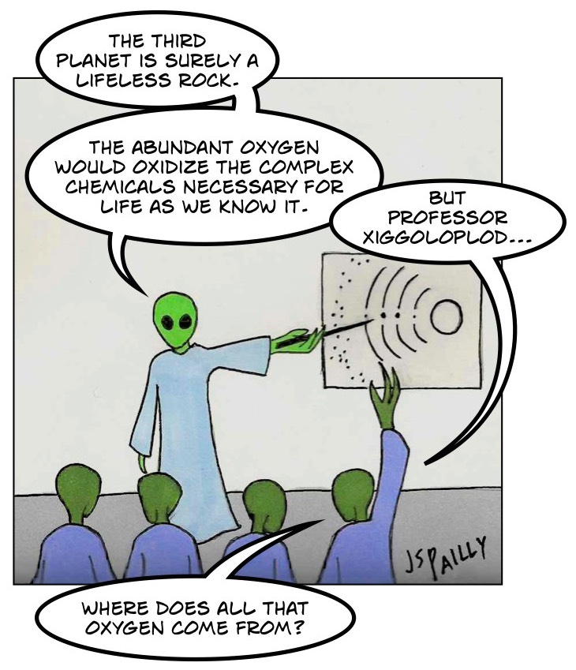
Лекция 14в

Slide 2
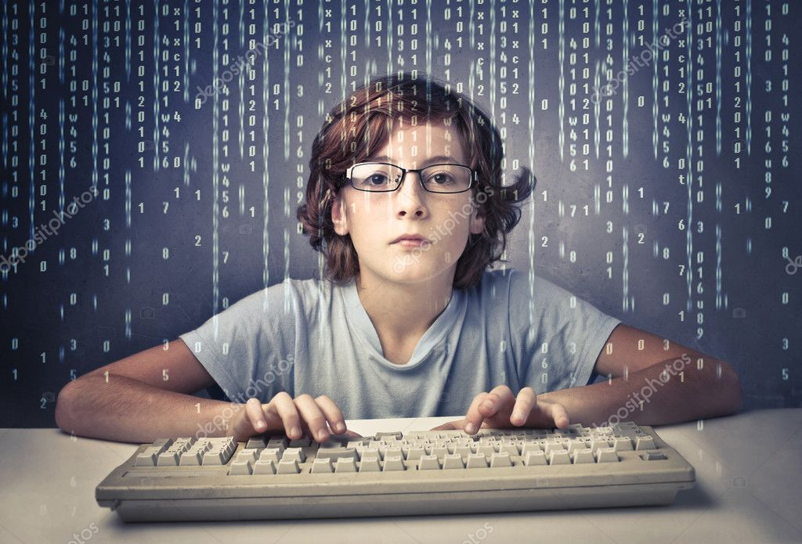
Гениальность – чрезвычайно высокий уровень интеллектуального функционирования личности.
Интеллект – общая умственная способность, включающая способность рассуждать, планировать, решать проблемы, мыслить абстрактно, постигать сложные идеи, быстро учиться на основании получаемых знаний и приобретаемого опыта.
Кстати: Чем умный человек отличается от мудрого?
6 ключевых способностей:
1. Рассуждение.
2. Способность к оперированию числами.
3. Пространственная способность.
4. Беглость речи (способность за короткое время назвать ряд синонимов),
5. Скорость восприятия.
6. Память.

Slide 3
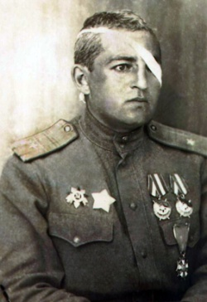
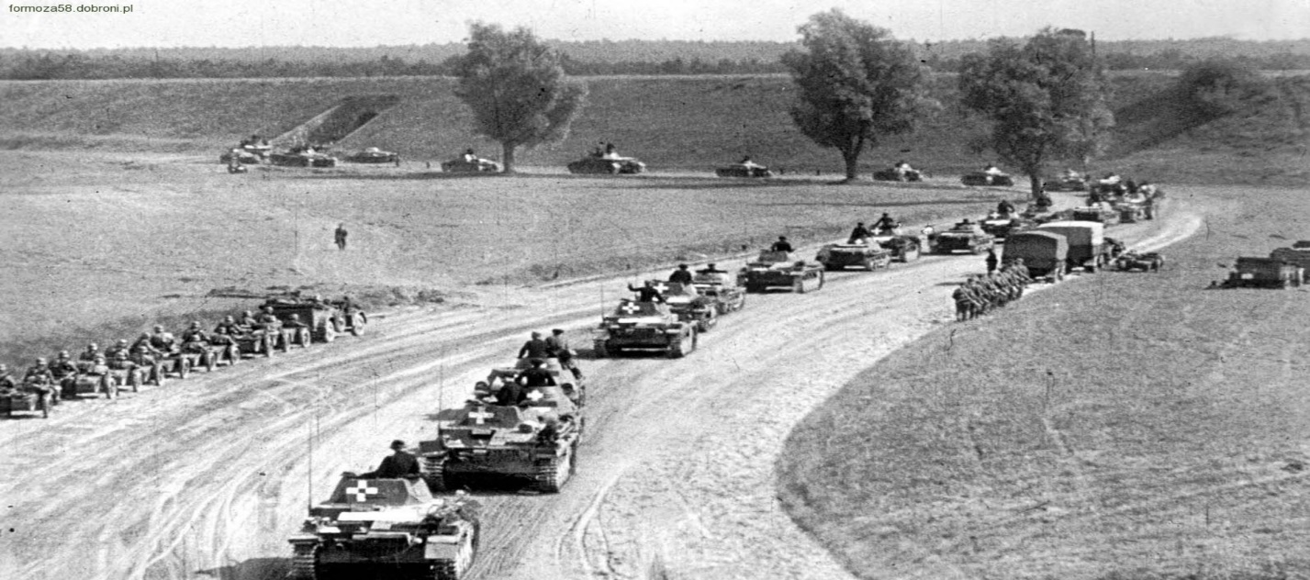
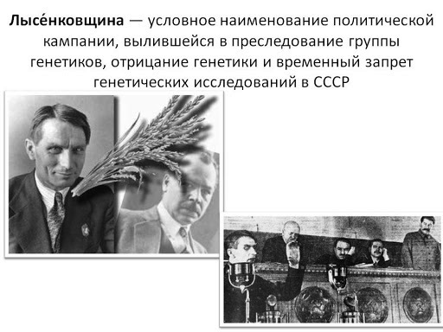
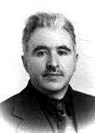
Иосиф Абрамович Рапопорт
Исай Израилевич Презент
Трофим Денисович Лысенко

Slide 4
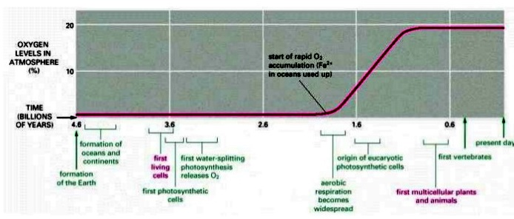
Отличия бескислородного и кислородного фотосинтеза
2.
1.
1. Первичный фотосинтез без участия О₂ (зеленые серобактерии):
2Н₂S (донор электронов) + СО₂ + свет → (СН₂О) + S₂(акцептор электронов) + Н₂О
2H₂S → 4H⁺ + 4e⁻ + S₂
2. Первичный фотосинтез с высвобождением О₂ (цианобактерии):
2Н₂О (донор электронов) + СО₂ + свет → (СН₂О) + О₂ (акцептор электронов)+ Н₂О
2Н₂О → 4Н⁺ + 4е⁻ + О₂
Преимущества процесса (2): вода как неисчерпаемый по своему количеству восстановитель (по сравнению с сероводородом, Н₂S), однако вода – слабый восстановитель.

Slide 5
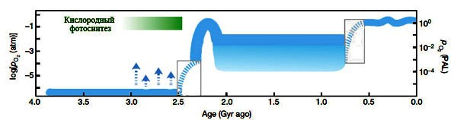
Возникновение кислородного фотосинтеза
Выделяющийся в результате активности фотосинтетиков (процианобактерий) О₂ использовался прежде всего на окисление вулканических газов - Н₂S, CH₄ и Н₂. В связи со снижением вулканической активности и уменьшением в океане ионов Fe²⁺ в атмосфере стал накапливаться О₂ - наиболее активно на рубеже архея и протерозоя (2,5-2,4 млрд. лет тому назад).
Образование О₂ в ходе кислородного фотосинтеза приводило к биогенному формированию озонового слоя. Характер атмосферы изменялся с восстановительного на окислительный. Анаэробные сообщества стали вымирать под действием радикалов О₂, замещаясь аэробными, которые использовали О₂ в своем метаболизме.
Так происходило развитие энергетически более выгодного кислородного метаболизма по сравнению с анаэробными процессами (например, гликолизом).

Slide 6
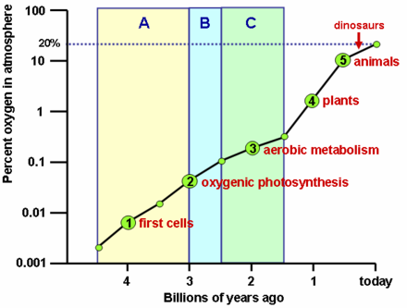
Кислородная катастрофа (революция). Oxygen holocaust
Кислородная катастрофа – глобальное изменение состава атмосферы Земли, вызванное накоплением О₂ , в результате чего «биосфера вывернулась наизнанку».
Выделение О₂ в атмосферу как побочного продукта кислородного фотосинтеза цианобактерий приводило к вымиранию клеток, не использующих О₂ и не имеющих систем защиты от токсического действия его радикалов.
Эта замена бескислородных микробных сообществ на кислородные – более масштабное явление в истории Земли, чем все падения астероидов, глобальные оледенения и тем более техногенная деятельность человечества.
Даже глобальная ядерная война будет иметь меньшие последствия, чем появление кислородного фотосинтеза.

Slide 7
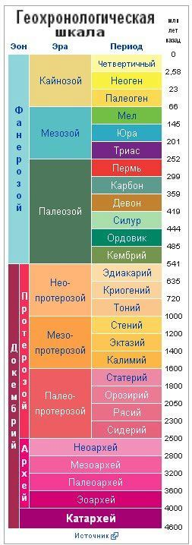
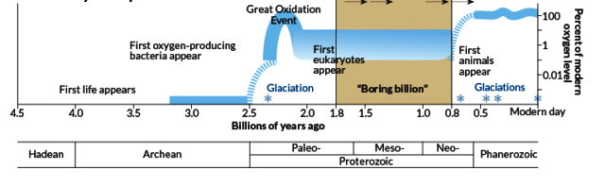
Хронология кислородной катастрофы

Slide 8
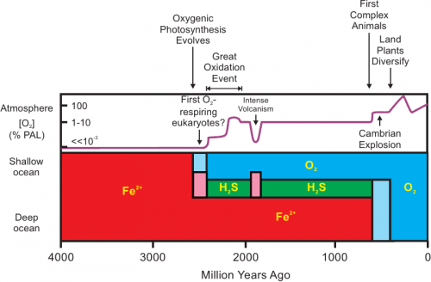
Какой обмен веществ был в докислородную эпоху?
Поступление кислорода в атмосферу в значительных количествах началось примерно 2,4-2,5 млрд. лет тому назад. До этого периода фотосинтез имел бескислородный характер:
Первичный фотосинтез без участия О₂ (зеленые серобактерии):
2Н₂S (донор электронов) + СО₂ + свет → (СН₂О) + S₂(акцептор электронов) + Н₂О
2H₂S → 4H⁺ + 4e⁻ + S₂
Генерацию сероводорода H₂S осуществляли хемотрофы: сульфат-редуцирующие прокариоты (бактерии и археи).

Slide 9
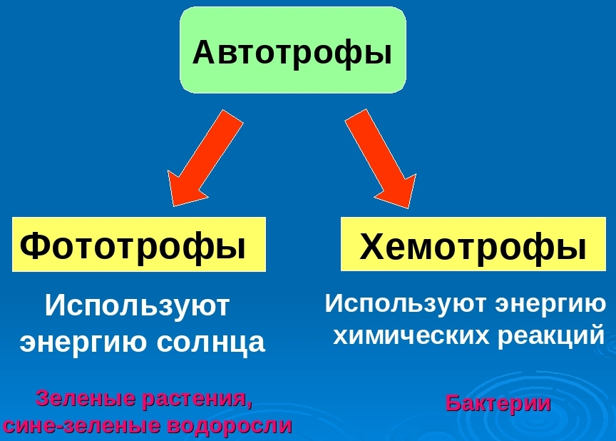
Хемотрофы
Хемотрофы – микроорганизмы, получающие энергию в результате окислительно-восстановительных реакций, в которых в качестве доноров электронов (восстановителей) выступают как неорганические вещества (соединения серы, ионы железа, молекулярный водород и др.), так и некоторая органика (углеводы, жиры, белки).

Slide 10
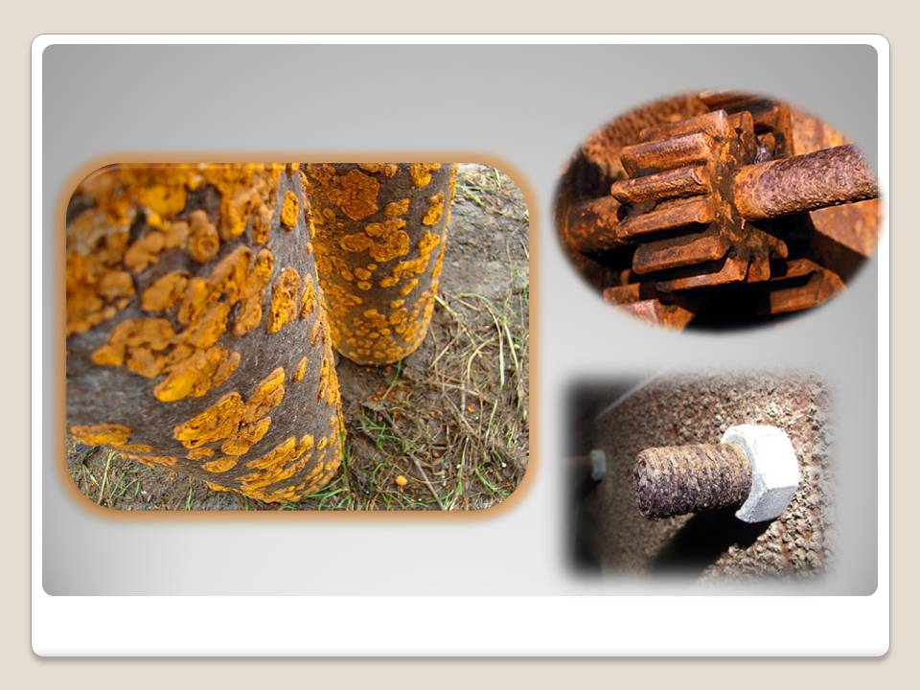
Сульфат-восстанавливающие прокариоты
(бактерии и археи)
Сульфат-восстанавливающие прокариоты (сульфатредукторы) – получают энергию за счет «сульфатного дыхания».
Они восстанавливают сульфат до сероводорода в анаэробных условиях.
Описано более 200 видов клеток сульфатредукторов.
Возраст древнейших ископаемых остатков клеток сульфатредукторов – 3,5 млрд. лет тому назад, то есть эти организмы существовали задолго до появления значительных количеств О₂ в атмосфере Земли.
В настоящее время жизнедеятельность сульфатредукторов наносит огромный экономический ущерб нефтяным трубопроводным системам во всем мире.

Slide 11
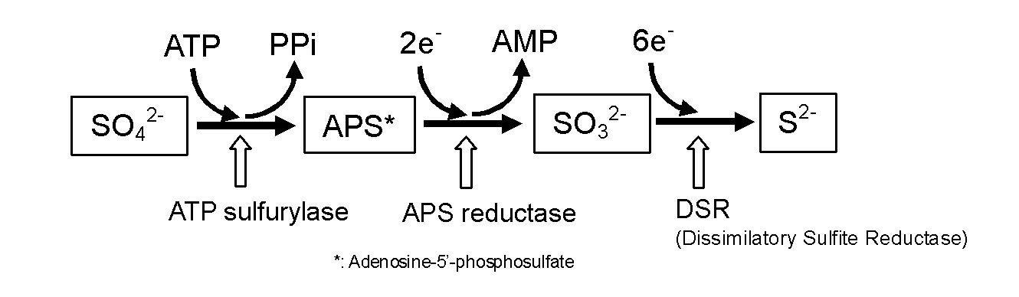
Сульфат-восстанавливающие бактерии и археи («дышат» сульфатом)
+2Н⁺
+Н⁺→Н₂О
Абиогенно
SO₂ →
Н₂S
Сульфит
Сульфид
Вулкан.газ
Сульфат
Доноры протонов и электронов: NADH+H⁺ (из гликолиза).
SO₄²⁻ (сульфат – акцептор электронов) + 10H⁺ + 4Fe³⁺(донор) → H₂S + 4H₂O + 4Fe²⁺
ΔG = - 152 кДж/моль
АТР регенеруется ферментом АТР-дифосфотазой за счет энергии протонного градиента
Зеленые серные бактерии
Пурпурные
бактерии

Slide 12
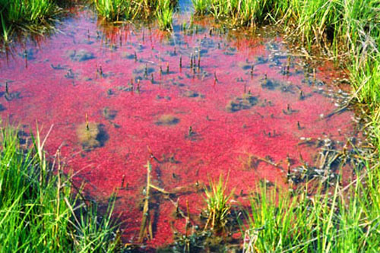
Пурпурные бактерии
Пурпурные бактерии – в классе альфа-протеобактерий. Пигменты - бактериохлорофилл и каротиноиды (защита от О₂). Донором электронов служит сероводород (для наиболее древних анаэробов-фотосинтетиков) и др. восстановители:
3Н₂S (донор электронов) + 6СО₂ + 6Н₂О +свет → С₆Н₁₂О₆ + 3H₂SO₄ (H₂SO₄ → 2H⁺ + SO₄²⁻)
Протоны Н⁺ генерируют протонный градиент для АТР-азы, а также используются как субстраты для бактерий-метаногенов:
СО₂ + 4Н₂ → СН₄ + 2Н₂О (∆G = - 135 кДж/моль)

Slide 13
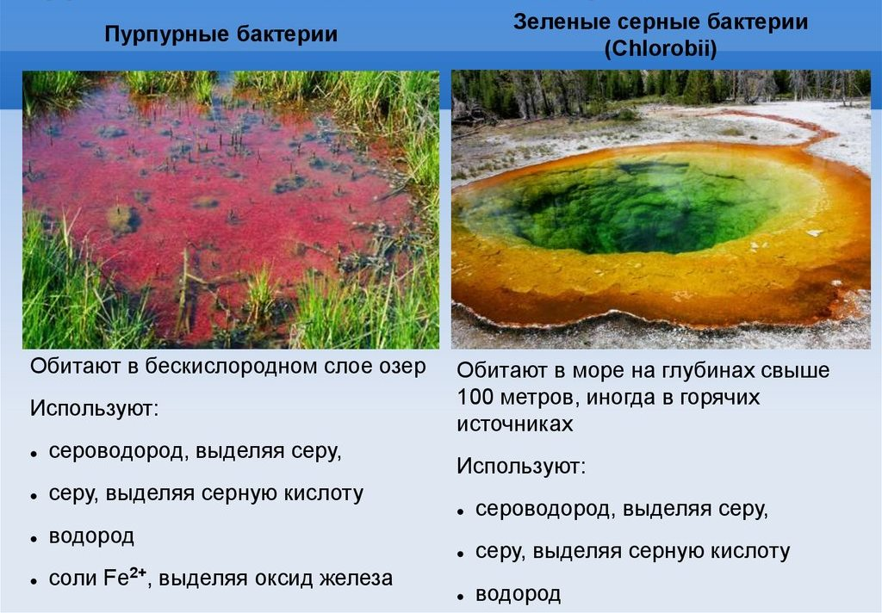
Зеленые серные бактерии
Зеленые серные бактерии (серобактерии) – анаэробные бактерии, использующие окислительно-восстановительные реакции, в которых в качестве донора электронов (восстановителя) выступают сероводород, молекулярный водород, сера, редко – ионы железа. Главный пигмент – бактериохлорфилл а, дополнительные – бактериохлорофиллы c, d или е, а также каротиноиды.
3H₂S (донор) + 6CO₂ + 6H₂O + свет → С₆H₁₂O₆ + 3H₂SO₄ (H₂SO₄ → 2H⁺ + SO₄²⁻)

Slide 14
Микробные сообщества в докислородную эпоху
Сульфат-восстанавливающие бактерии
(один из древнейших видов бактерий – ранний архей, 3,5 млрд. лет тому назад)
Сульфат → Сероводород
Пурпурные бактерии
Сероводород → Водород
Метаногены
Водород → Метан
4Н₂ + СО₂ → СН₄ + 2Н₂О (∆G = - 135 кДж/моль)

Slide 15
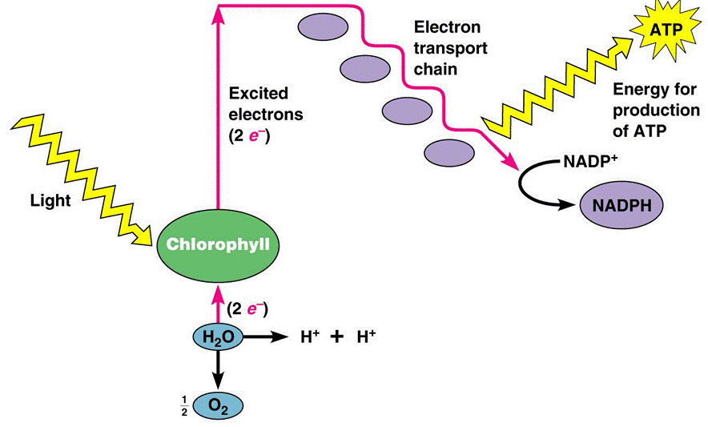
Перенос и запасание энергии в системах, содержащие светопоглощающие пигменты
Е= -950 мВ
Время жизни молекулы пигмента в возбужденном состоянии крайне мало. Уже через 10 пс может произойти возврат электрона с возбужденной на основную орбиталь с потерей энергии в виде тепла и флуоресценции.
Однако в течении 3 пс происходит перенос электрона с возбужденной орбитали на систему белков-акцепторов: электроны движутся от мощного восстановителя (хлорофилл в возбужденном состоянии) к конечному окислителю (NADP⁺). Этот экзергонический перенос происходит через мембрану.
В результате генерируется протонный потенциал, используемый для синтеза АТР.
Образовавшаяся электронная «вакансия» на основной орбитали хлорофилла заполняется электроном, генерируемым донором – водорасщепляющим комплексом.
3 пс
Экситон
10 пс
Е=-315 мВ
Е=+440 мВ
Возврат энергии в виде тепла и флуоресценции
Е=+ 815 мВ
Водорасщепляю-
щий комплекс
1 пс = 10⁻¹² сек

Slide 16
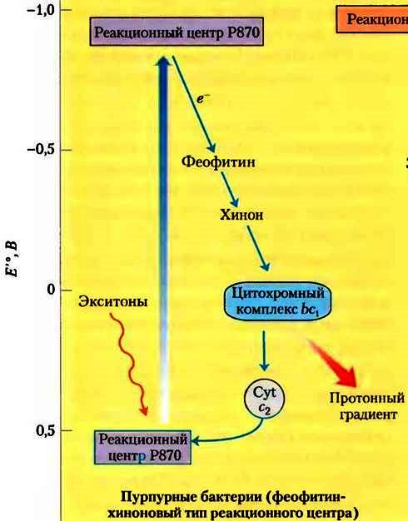
Фотореакционная система пурпурных бактерий (RC II)
Под действием световой энергии (экситоны) возбуждение реакционного центра Р870 (содержит 2 молекулы бактериохлорофилла («специализированная пара») происходит перенос электрона с основной орбитали на возбужденную.
В результате центр Р870 становится мощным восстановителем. Электрон от этого центра через систему переносчиков (феофитин → хинон → цитохромный комплекс bc₁ → цитохром c₂) возвращается на прежнюю орбиталь.
Конечным акцептором электронов является потерявший электрон реакционный центр Р870.
Этот циклический поток электронов высвобождает энергию для перекачки протонов Н⁺ из среды в клетку с помощью цитохромного комплекса bc₁ . В результате возникает трансмембранный градиент Н⁺.
При возврате протонов наружу через АТР-азу происходит синтез АТР (аналогично процессам в митохондриях).

Slide 17
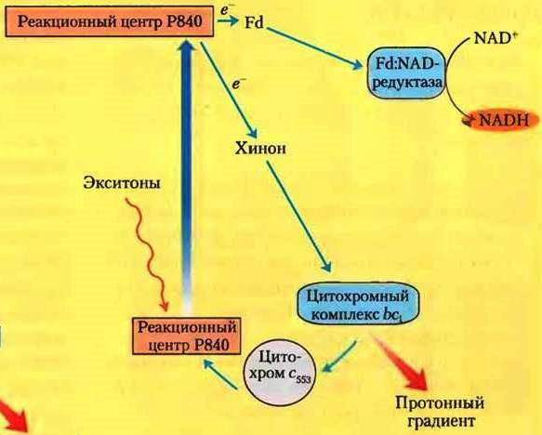
Фотореакционная система зеленых серных бактерий (RC I)
Фотосистема предотвращает «сброс» электронов на основную орбиталь реакционного центра Р840 и уже через 3 пс происходит перенос электронов двумя путями:
а) нециклический путь - на систему белков-переносчиков (Fd) к месту синтеза NADH:
NAD⁺ + 2H⁺ + 2e⁻ → NADH + Н⁺
Электроны, ушедшие из Р840 на восстановление NAD⁺, заменяются электронами, полученными в процессе окисления H₂S (донор электронов) → SO₄²⁻.
б) циклический путь – возврат через другую систему белков-переносчиков обратно в реакционный центр Р840. Этот процесс сопровождается транспортом протонов через мембрану. Тем самым генерируется протонный градиент, используемый для синтеза АТР.
Оба эти процесса являются экзергоническими, так как электроны движутся от мощного восстановителя (возбужденный центр Р840) к конечному окислителю - NAD⁺.
Все компоненты фотосистемы жестко фиксированы в мембране. По этой причине быстрота и эффективность реакций объясняется отсутствием беспорядочной диффузии и столкновений этих компонентов.
Нециклический путь
Возбужденное
состояние
Циклический путь
Основное состояние
1 пс = 10⁻¹² сек

Slide 18
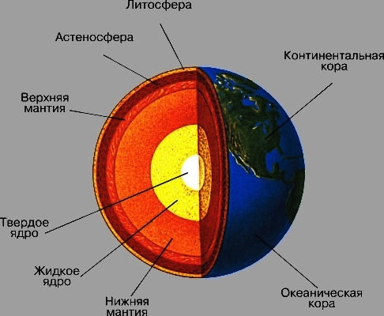
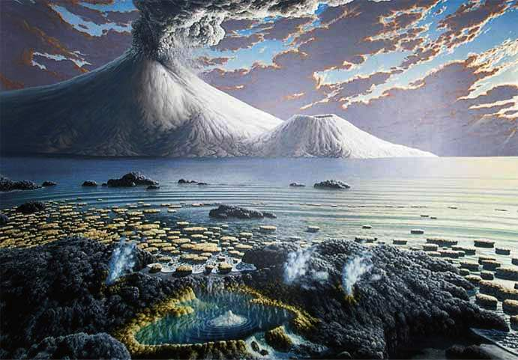
Природа ищет и наконец находит новые источники электронов (восстановители) для фотосинтеза
Первые следы фотосинтетических организмов на Земле – 3,8 млрд. лет тому назад.
Источники электронов (восстановителей) для таких организмов:
(H₂S = S+2H⁺+2e⁻), (H₂ = 2H+2e⁻), (ионы Fe² =Fe³⁺+e⁻).
В течение архейского периода (3,8-2,5 млрд. лет т.н.) эффективность всех этих видов фотосинтеза падала, так как железо погружалось к ядру планеты, а вулканическая активность (выбросы водорода и серы) – снижалась. Начались поиски новых источников электронов:
1. Бикарбонат (НСО₃⁻): возник в результате растворения в океане выбросов СО₂ вулканического происхождения. Его фотоокисление: НСО₃⁻ → О₂ + СО₂. По мере исчерпания бикарбонатов был найден неисчерпаемый источник электронов:
2. Вода (реакция фотоокисления воды: 2Н₂О → 4Н⁺+ 4е⁻+ О₂).
С момента, когда естественный отбор поддержал появление кислородного фотосинтеза, эффективность организмов-фотосинтетиков уже не лимитировалась источником электронов. Однако Н₂О – более слабый восстановитель, чем все вышеуказанные!
По мере мере того, как характер атмосферы Земли изменялся с восстановительного на окислительный, на планете разразилась т.наз. Кислородная катастрофа – масштабное вымирание анаэробных организмов, для которых О₂ был токсичен.

Slide 19
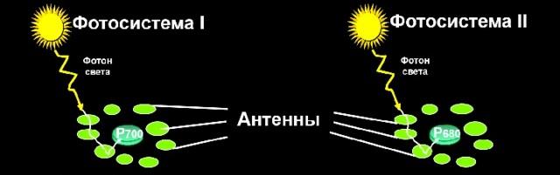
В тилакоидных мембранах клеток цианобактерий, водорослей и растений согласованно работают 2 типа фотосистем
В мембранах тилакоидов светособирающие элементы организованы в т.наз. Фотосистему I (RC I) и Фотосистему II (RC II).
Фотохимическими реакционными центрами в этих системах служат хлорофилльные комплексы: Р700 и Р680. Они названы так, потому что максимумы спектров поглощения этих комплексов находятся при 700 и 680 нм.

Slide 20
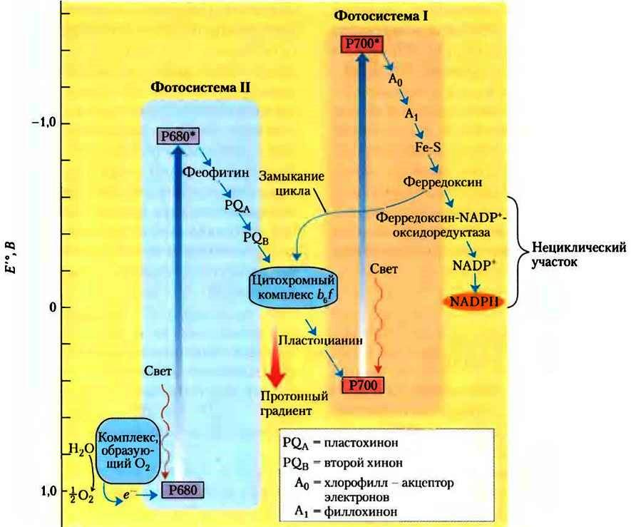
Совместное действие фотосистем I и II в хлоропластах (Z-схема)
Поток электронов от Н₂О к NADP⁺ описывается схемой, включающей : фотосистему II (аналогична системе пурпурных бактерий) и фотосистему I (аналогична системе зеленых серных бактерий).
Для того, чтобы электроны, возникающие при расщеплении воды: 2Н₂О → 4Н⁺ + 4е⁻ +О₂, смогли восстановить NADР⁺:
2NADP⁺ + 4H⁺ + 4e⁻ → 2NADPH+2H⁺,
они должны быть дважды «подброшены» вверх за счет энергии возбуждения, последовательно поглощенной фотосистемой II и фотосистемой I.
На прохождение каждого е⁻ по этим системам от Н₂О к NADР⁺ поглощаются 2 фотона – по одному на каждую систему. Следовательно, для образования одной молекулы О₂ от молекулы Н₂О к NADPH⁺ должны быть переданы 4 электрона, то есть должно быть поглощено 4х2= 8 фотонов, по 4 на каждую систему. Суммарное уравнение оксигенного фотосинтеза:
2H₂O + 2NADP⁺ + 8 фотонов → O₂ + 2NADPH + 2H⁺
Второй фотон
Первый фотон
«Дырки» от электронов, ушедших из Р680 к NAD⁺, заполняются электронами, отщепляемыми от Н₂О в процессе окисления воды.
Расщепление воды

Slide 21
Циклический поток электронов между фотосистемой I и цитохромным комплексом b₆f увеличивает продукцию АТР
Поток электронов от Р680 через цитохромный комплекс b₆f и далее к NADP⁺ - нециклический поток.
Он создает протонный градиент, который используется для синтез АТР.
Циклический поток – электроны, выброшенные центром Р700 (фотосистема I), не используются для синтеза NADPH, а доходят только до ферредоксина и возвращаются в цитохромный комплекс b₆f (аналогично системе в зеленых серных бактериях). Эти электроны вновь поступают в центр Р700, который опять перебрасывает их ферредоксину.
Энергия, требуемая для проведения одного электрона через такой цикл, обеспечивается поглощением одного фотона.
Циклический поток электронов не сопровождается образованием NADPH и выделением О₂, однако он приводит к генерации АТР. Этот процесс называется циклическим фотофосфорилированием:
ADP + P + свет → ATP + H₂O.

Slide 22
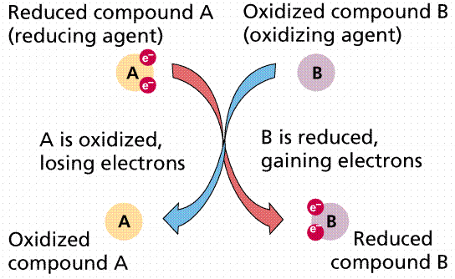
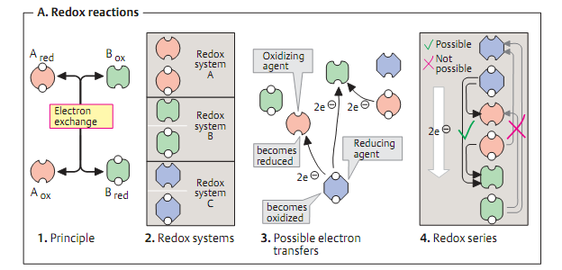
Окислительно-восстановительные реакции
(повторение)
Мнемоническое правило для запоминания:
Восстановитель: молекула, ОТдающая электрон – ОКисляется.
Окислитель: молекула, ВОСпринимающая электрон –ВОСстанавливается.

Slide 23
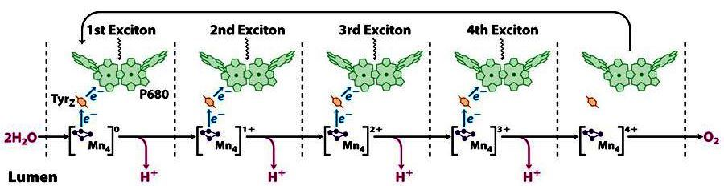
Расщепление воды в О₂-образующим комплексе (1)
3 млрд. лет тому назад у предковых цианобактерий сформировалась фотосистема, способная использовать самый доступный донор электронов – воду (4-х электронное окисление воды):
2Н₂О → 4Н⁺ + 4е⁻ + О₂
В этой реакции на каждый отщепляемый электрон требуется энергия одно фотона (экситона). 4 отщепляемых электрона с помощью О₂-образующего комплекса последовательно по одному поступают на реакционный центр Р680 (окисленное состояние Р680⁺). Прямым донором этих электронов для Р680⁺ служит остаток тирозина (TyrZ), который находится в этом центре.
О₂-образующий комплекс содержит группу из 4-х ионов Мn, которые могут находиться в разных состояниях окисления. При каждом присоединении экситона (фотона) эта группа теряет один е⁻ (уходит на остаток TyrZ) и один Н⁺. В итоге состояние группы становиться все более окисленным:
[Mn]⁰ → [Mn]¹⁺ → [Mn]²⁺ → [Mn]³⁺ → [Mn]⁴⁺

Slide 24
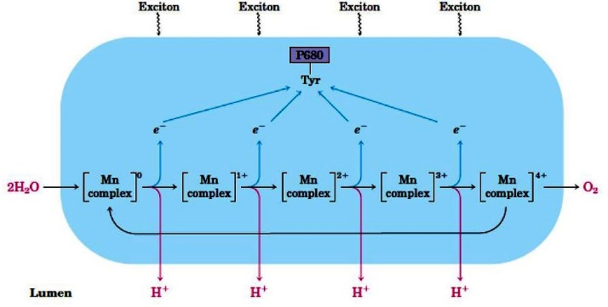
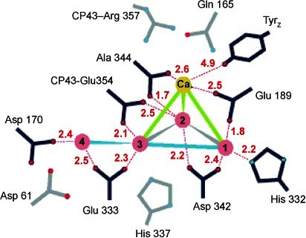
Расщепление воды в О₂-образующим комплексе (2)
Потерю 4-х электронов эта Мn-группа восполняет, отщепляя их от 2-х молекул Н₂О:
[Mn]⁴⁺ + 2H₂O → [Mn]⁰ + 4H⁺ + O₂
Образовавшиеся протоны Н⁺ перекачиваются в тилакоидный люмен О₂-образующим комплексом – протонным насосом за счет энергии переноса электронов.
Справа – структура Mn-кластера: 4 иона марганца (1, 2, 3 и 4) и ион Са²⁺. Указав остаток TyrZ и другие близлежащие аминокислотные остатки.

Slide 25
Фототрофные микроорганизмы
ФОТОТРОФЫ
(используют
энергию света)
Фотоавтотрофы:
(источник углерода - СО₂ и неорг. доноры (Н⁺/е⁻): H₂O, H₂S, H₂, S⁰, S₂O₃²⁻ , Fe²⁺ и др.)
СO₂ + 2H₂O (донор е⁻) → (CH₂O) + H₂O + O₂ (акцептор е⁻).
2) СО₂ + 2H₂S → (СH₂O) + H₂O + 2S
Обобщенная реакция:
СО₂ + 2Н₂D → (CH₂O) + H₂O + 2D
D – окисленная форма донора
Фотогетеротрофы:
(источники углерода – органические соединения и неорг. доноры (Н⁺/е⁻)
(CH₂O) + O₂ → CO₂ + H₂O
Цианобактерии
Зеленые растения
Пурпурные несерные бактерии
Зеленые несерные бактерии
Гелиобактерии

Slide 26
Хемотрофные микроорганизмы
Хемоавтотрофы
(источник углерода - СО₂ и неорг. доноры (Н⁺/е⁻) – H₂S, NH₃, S⁰, H₂, Fe²⁺)
6CO₂ +12H₂S(донор) → C₆H₁₂O₆ + 12S + 6Н₂О
Серуокисляющие бактерии, водородные бактерии, нитрифицирующие бактерии
Хемотрофы
(используют энергию
хим. окисления)
Хемогетеротрофы
(источник углерода и доноры (Н⁺/е⁻) –
органические соединения)
Аэробное дыхание: С₆Н₁₂О₆ + 6О₂ → 6СО₂ + 6Н₂О (+2822 кДж/моль)
Неполное окисление: С₂Н₅ОН (спирт)→ СН₃СООН (укс.кислота) + Н₂О (+487 кДж/моль)
Спиртовое брожение:
С₆Н₁₂О₆ → 2С₂Н₅ОН + 2СО₂ (+118 кДж/моль)
Большинство бактерий, грибы, простейшие

Slide 27
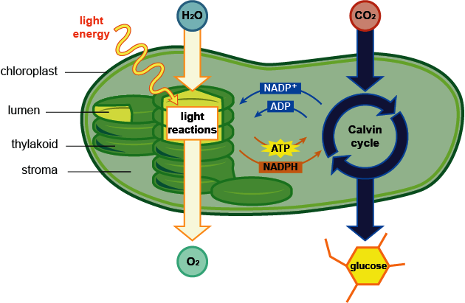
Свет – источник энергии для образования NADPH и ATP
Фотосинтез в клетках растений протекает в 2 стадии:
1. Световые реакции – поглощение световой энергии хлорофиллом и др. пигментами и запасание ее в химической форме – в виде высокоэнергетических продуктов, NADPH и АТР. При этом выделяется побочный продукт: О₂.
2. Реакции фиксации углерода (темновые реакции) – восстановление СО₂ до органических соединений с использованием энергии NADPH и АТР (цикл Кальвина). Суммарная реакция:
6CO₂ + 18ATP + 12NADPH + 12H⁺ +12Н₂О→ (C₆H₁₂O₆) + 18ADP + 18P + 12NADP⁺+6О₂+6H₂O

Slide 28
Лекция 14в
The End

